Slide 1
Инспекция исходного текста
Подготовил Смирнов Константин
Групп ПКС-303

Slide 2

Введение

Slide 3
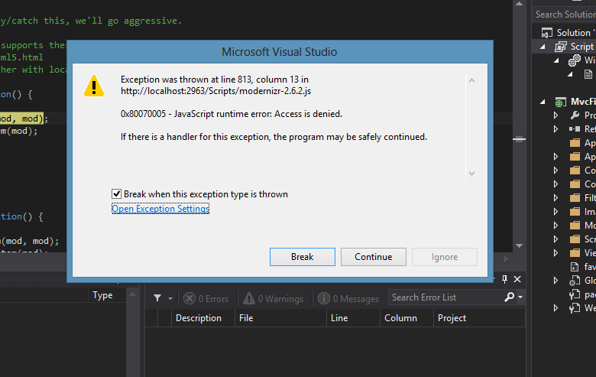
Цель инспекции исходного текста

Slide 4



Приложения для Инспекции исходного текста.

Slide 5
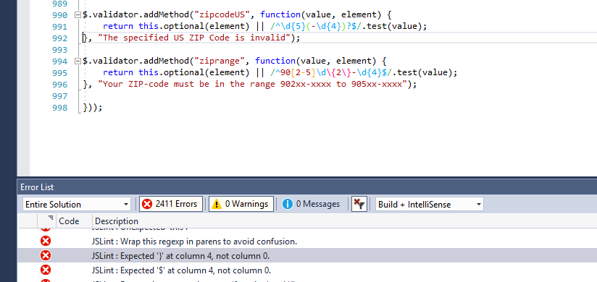
Приложения JSLint

Slide 6
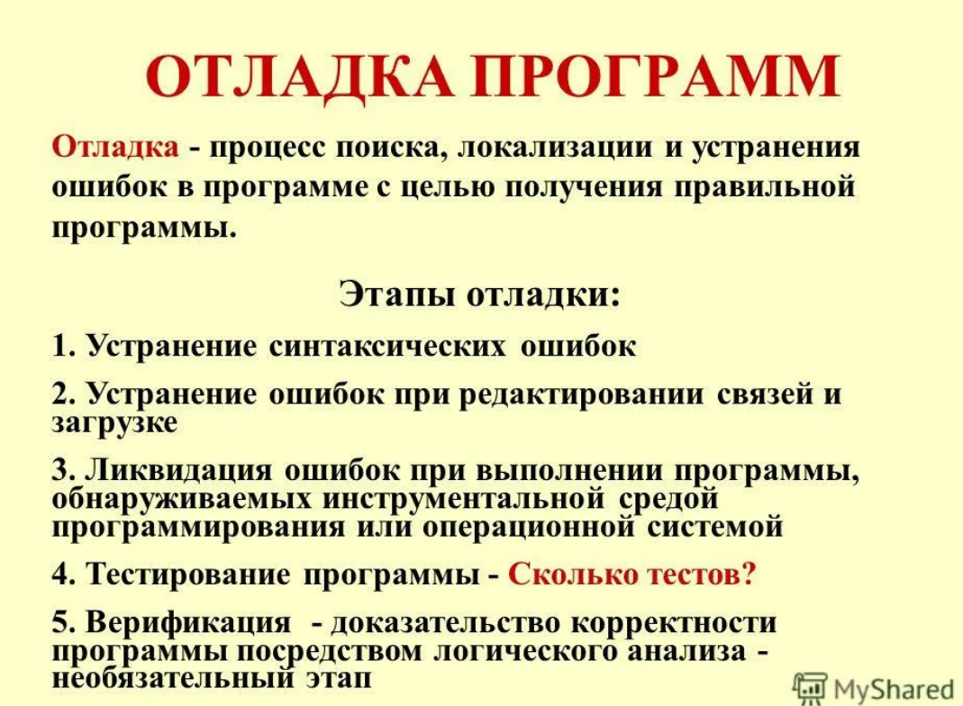
Этапы проведения инспекции исходного текста

Slide 7
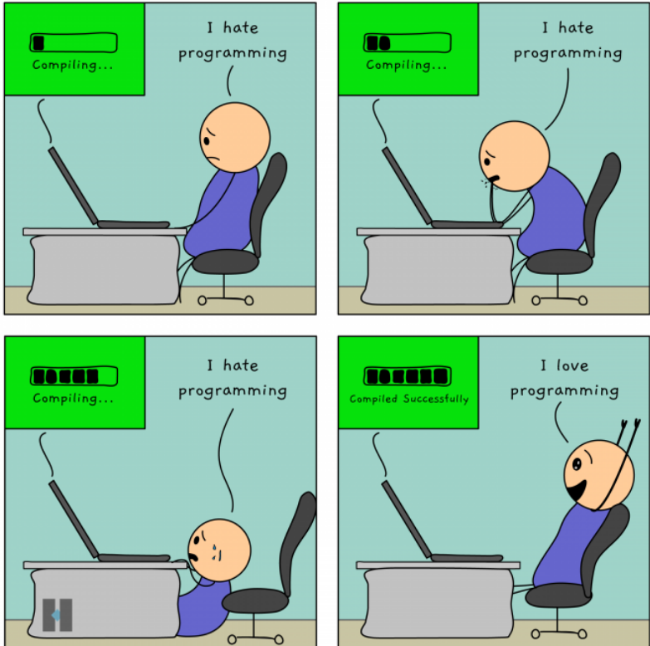
Описание общей процедуры проведения инспекции

Slide 8
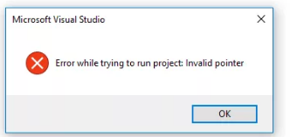
Контроль обращений к данным

Slide 9
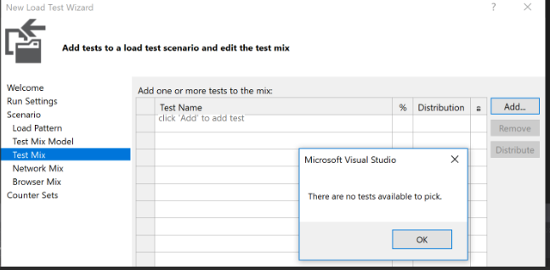
Контроль вычислений

Slide 10
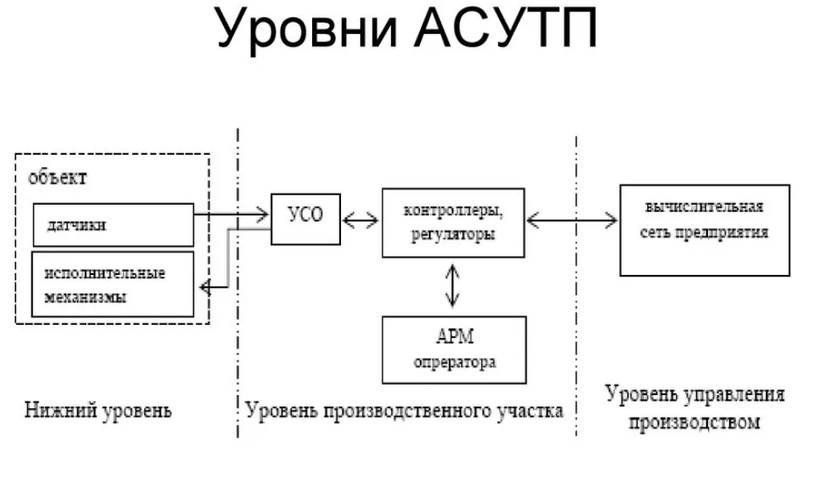
Контроль передачи управления

Slide 11
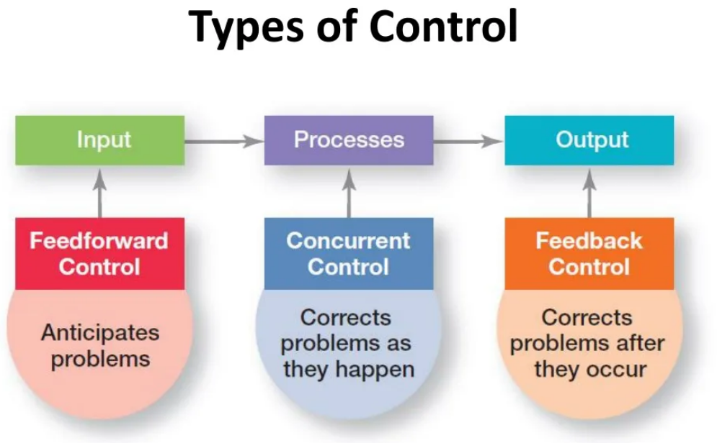
Описание методов контроля передачи управления

Slide 12
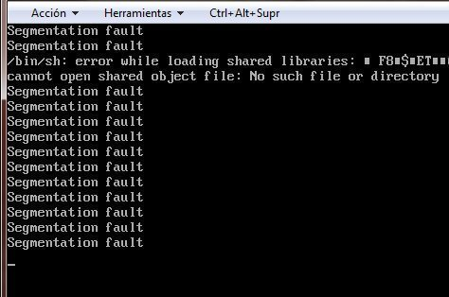
Примеры ошибок, связанных с передачей управления

Slide 13
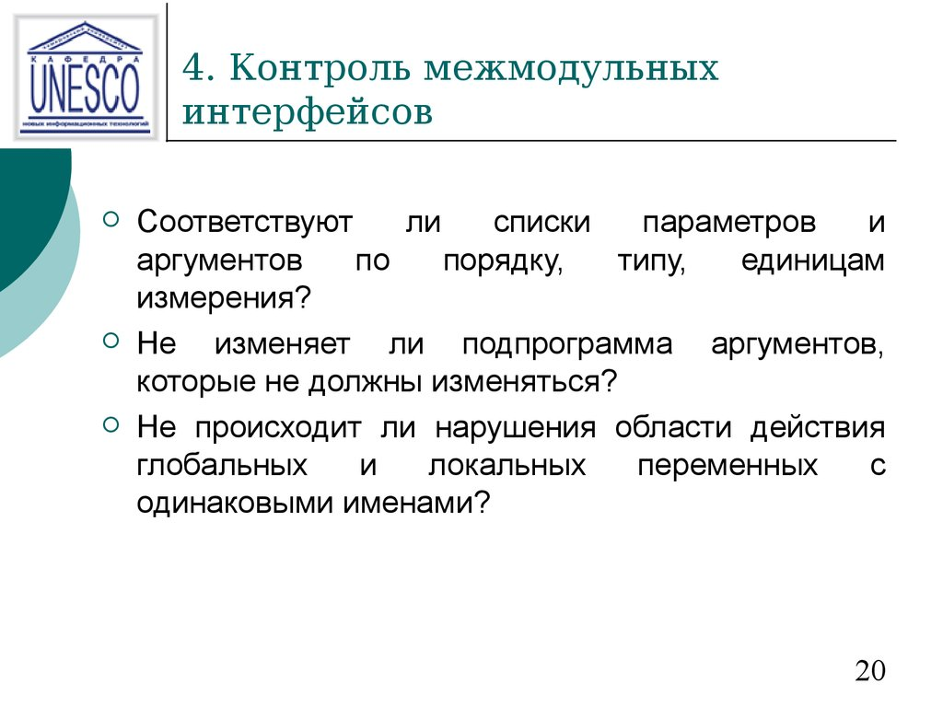
Контроль межмодульных интерфейсов

Slide 14
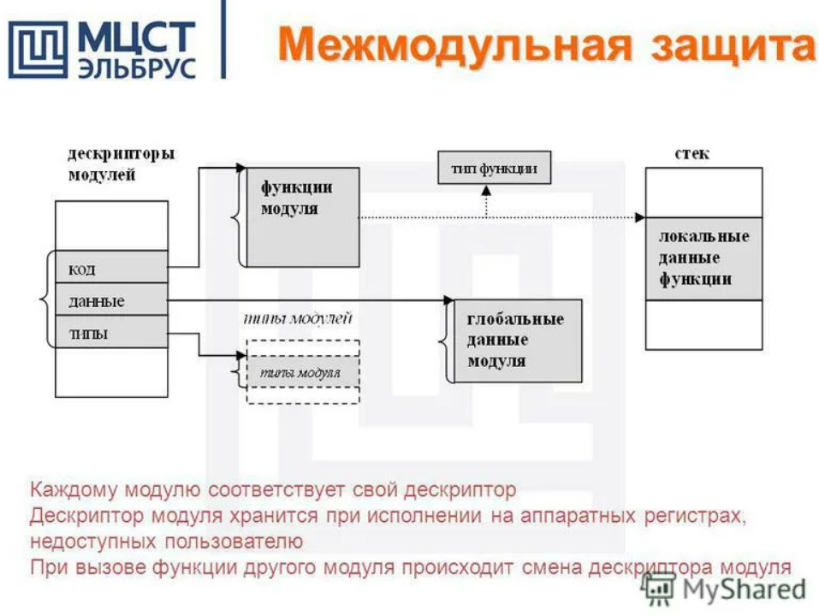
Описание методов контроля межмодульных интерфейсов

Slide 15

Заключение

